Slide 1
Введение в программирование на Python
Куляшов Михаил, м.н.с. НТУ «Сириус»
Telegram: @mishakula

Slide 2

Строки

Slide 3

Типы данных по изменяемости
Boolean
(логические типы данных)
Numbers (числа)
String (строки)
Изменяемые
Неизменяемые
List (списки)
Dictionaries (словари)
Set (множества)
Tuples (кортежи)

Slide 4
Типы данных по упорядоченности
String (строки)
Упорядоченные
Неупорядоченные
List (списки)
Dictionaries (словари)
Set (множества)
Tuples (кортежи)

Slide 5
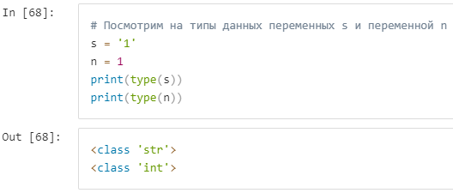
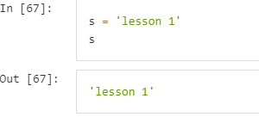
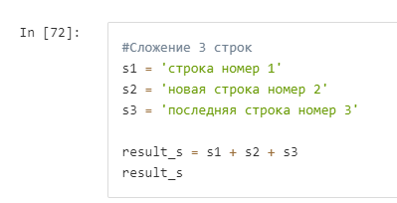
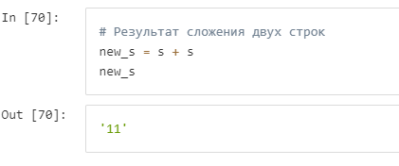
Пример строки

Slide 6
Операции со строками
Оператор | Значение
+ или += | Сложение
== | Сравнение
* Или *= | Умножение (дублирование)
int(), list() и т.п. | Преобразование к другим типам данных

Slide 7
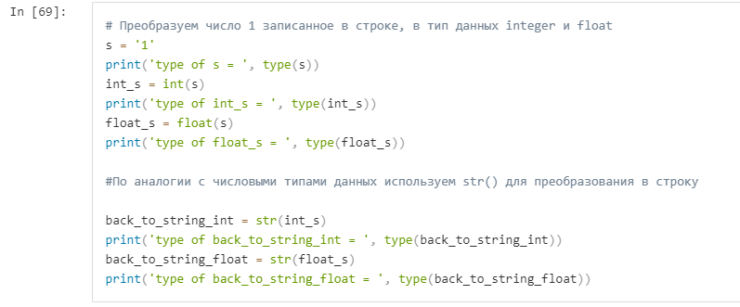
Примеры операции со строками

Slide 8
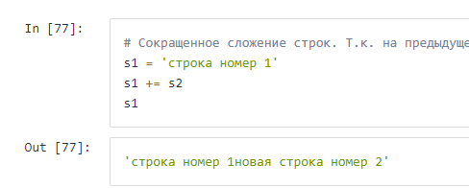
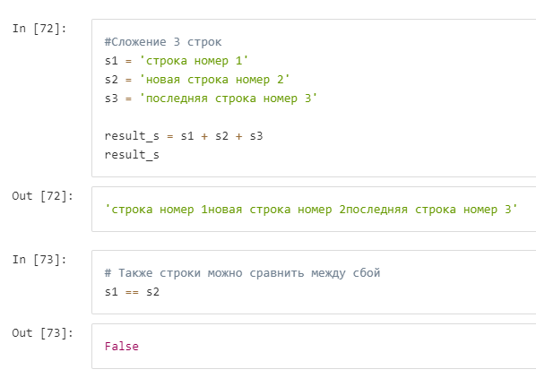
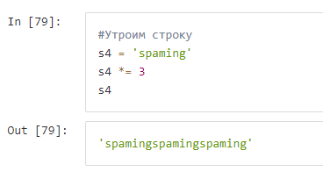
Примеры операции со строками

Slide 9
Синтаксические конструкции используемые в строках
Символ | Значение
\\’ | Одинарная кавычка
\” | Двойная кавычка
\t | Табуляция
\n | Перенос строки
\r | Перенос курсора
\f | Прогон страницы
\b | Backspace
\v | Вертикальная табуляция

Slide 10
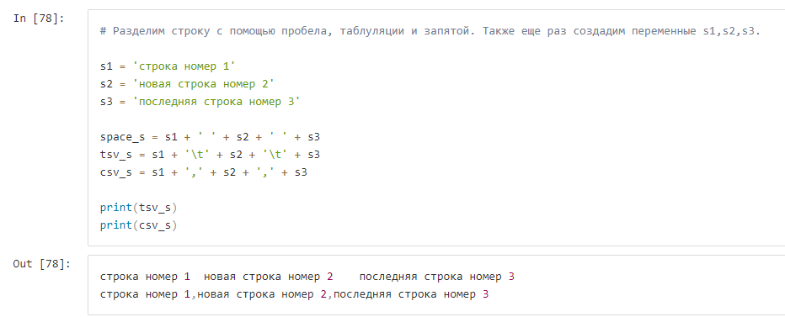
Примеры использования синтаксических конструкций

Slide 11
Индексация и срезы
Строка | A | L | P | A | C | A | S
Индекс символа | 0 | 1 | 2 | 3 | 4 | 5 | 6
Обратный индекс | -7 | -6 | -5 | -4 | -3 | -2 | -1

Slide 12
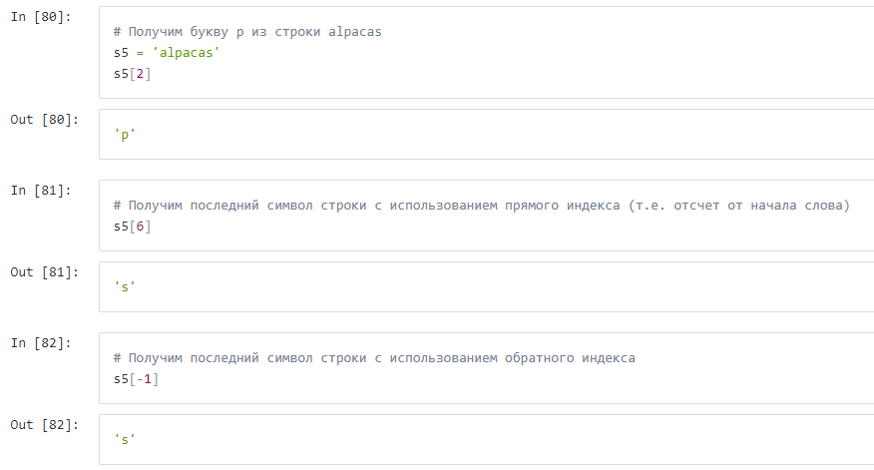
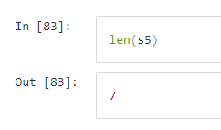
Примеры работы с индексами строк

Slide 13
Примеры работы с индексами строк

Slide 14
Примеры работы с индексами строк

Slide 15
Срезы строк
Строка | A | L | P | A | C | A | S
Индекс символа | 0 | 1 | 2 | 3 | 4 | 5 | 6
Обратный индекс | -7 | -6 | -5 | -4 | -3 | -2 | -1

Slide 16
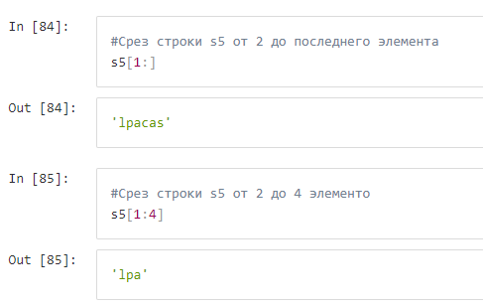
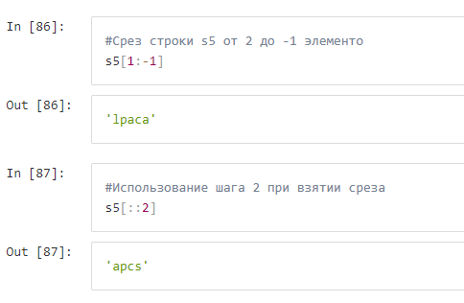
Примеры срезов строк

Slide 17
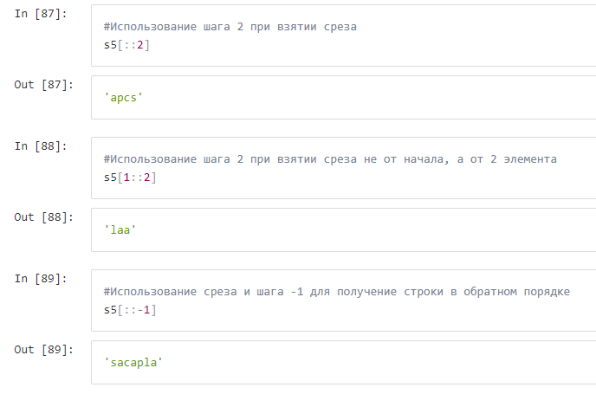
Примеры срезов строк с использованием шага

Slide 18
Основные методы строк
Метод | Описание
strip() | Удаление пробельных символов в начале и в конце строки
split() | Разделяет строку по заданному символу
replace() | Заменяет заданное количество символов в строке на новые, указанные в методе
join() | Метод преобразования списка в строку
count() | Посчитать количество символов в строке
find() | Найти первое вхождение символа в строке (либо слева, либо справа)
rfind()

Slide 19
Основные методы строк: strip
Исходная строка:
' GCTGGGGGGCTATAAAAAGAGGAGGCGCAGCGGAGAGACAGAGACGGACAAAGACCAAGAGAGCGAAACC AGAGAGGAGCAAGAAGCAGCAAACACCAGACCATTCTTTGACCGACTCCAGCATGGGCTCCTCCGCCATC '
Строка после использования метода strip():
'GCTGGGGGGCTATAAAAAGAGGAGGCGCAGCGGAGAGACAGAGACGGACAAAGACCAAGAGAGCGAAACC AGAGAGGAGCAAGAAGCAGCAAACACCAGACCATTCTTTGACCGACTCCAGCATGGGCTCCTCCGCCATC'

Slide 20
Основные методы строк: replace
Исходная строка:
'GCTGGGGGGCTATAAAAAGAGGAGGCGCAGCGGAGAGACAGAGACGGACAAAGACCAAGAGAGCGAAACC AGAGAGGAGCAAGAAGCAGCAAACACCAGACCATTCTTTGACCGACTCCAGCATGGGCTCCTCCGCCATC'
Строка после использования метода replace(' ', ''):
'GCTGGGGGGCTATAAAAAGAGGAGGCGCAGCGGAGAGACAGAGACGGACAAAGACCAAGAGAGCGAAACCAGAGAGGAGCAAGAAGCAGCAAACACCAGACCATTCTTTGACCGACTCCAGCATGGGCTCCTCCGCCATC'

Slide 21
Основные методы строк: replace
Исходная строка:
'GCTGGGGGGCTATAAAAAGAGGAGGCGCAGCGGAGAGACAGAGACGGACAAAGACCAAGAGAGCGAAACCAGAGAGGAGCAAGAAGCAGCAAACACCAGACCATTCTTTGACCGACTCCAGCATGGGCTCCTCCGCCATC'
Строка после использования метода replace(‘T', ‘U’, 1):
'GCUGGGGGGCTATAAAAAGAGGAGGCGCAGCGGAGAGACAGAGACGGACAAAGACCAAGAGAGCGAAACCAGAGAGGAGCAAGAAGCAGCAAACACCAGACCATTCTTTGACCGACTCCAGCATGGGCTCCTCCGCCATC'

Slide 22
Основные методы строк: replace
Исходная строка:
'GCTGGGGGGCTATAAAAAGAGGAGGCGCAGCGGAGAGACAGAGACGGACAAAGACCAAGAGAGCGAAACCAGAGAGGAGCAAGAAGCAGCAAACACCAGACCATTCTTTGACCGACTCCAGCATGGGCTCCTCCGCCATC'
Строка после использования метода replace(‘T', ‘U’):
'GCUGGGGGGCUAUAAAAAGAGGAGGCGCAGCGGAGAGACAGAGACGGACAAAGACCAAGAGAGCGAAACCAGAGAGGAGCAAGAAGCAGCAAACACCAGACCAUUCUUUGACCGACUCCAGCAUGGGCUCCUCCGCCAUC'

Slide 23
Основные методы строк: split
Исходная строка:
'GCTGGGGGGCTATAAAAAGAGGAGGCGCAGCGGAGAGACAGAGACGGACAAAGACCAAGAGAGCGAAACC AGAGAGGAGCAAGAAGCAGCAAACACCAGACCATTCTTTGACCGACTCCAGCATGGGCTCCTCCGCCATC'
Строка после использования метода split(' '):
['GCTGGGGGGCTATAAAAAGAGGAGGCGCAGCGGAGAGACAGAGACGGACAAAGACCAAGAGAGCGAAACC', 'AGAGAGGAGCAAGAAGCAGCAAACACCAGACCATTCTTTGACCGACTCCAGCATGGGCTCCTCCGCCATC']

Slide 24
Основные методы строк: split
Исходная строка:
'GCTGGGGGGCTATAAAAAGAGGAGGCGCAGCGGAGAGACAGAGACGGACAAAGACCAAGAGAGCGAAACC AGAGAGGAGCAAGAAGCAGCAAACACCAGACCATTCTTTGACCGACTCCAGCATGGGCTCCTCCGCCATC'
Строка после использования метода split(' '):
['GCTGGGGGGCTATAAAAAGAGGAGGCGCAGCGGAGAGACAGAGACGGACAAAGACCAAGAGAGCGAAACC', 'AGAGAGGAGCAAGAAGCAGCAAACACCAGACCATTCTTTGACCGACTCCAGCATGGGCTCCTCCGCCATC']

Slide 25
Основные методы строк: replace + split
Исходная строка:
'GCTGGGGGGCTATAAAAAGAGGAGGCGCAGCGGAGAGACAGAGACGGACAAAGACCAAGAGAGCGAAACC AGAGAGGAGCAAGAAGCAGCAAACACCAGACCATTCTTTGACCGACTCCAGCATGGGCTCCTCCGCCATC'
После использования методов replace(' ', '').split('CC'):
['GCTGGGGGGCTATAAAAAGAGGAGGCGCAGCGGAGAGACAGAGACGGACAAAGA’,
'AAGAGAGCGAAA’,
'AGAGAGGAGCAAGAAGCAGCAAACA’,
'AGA’,
'ATTCTTTGA’,
'GACT’,
'AGCATGGGCT’,
'T’,
'G’,
'ATC']

Slide 26
Основные методы строк: join
Исходный список строк:
['GCTGGGGGGCTATAAAAAGAGGAGGCGCAGCGGAGAGACAGAGACGGACAAAGA’,
'AAGAGAGCGAAA’,
'AGAGAGGAGCAAGAAGCAGCAAACA’,
'AGA’,
'ATTCTTTGA’,
'GACT’,
'AGCATGGGCT’,
'T’,
'G’,
'ATC']
После использования метода ‘СС’.join():
'GCTGGGGGGCTATAAAAAGAGGAGGCGCAGCGGAGAGACAGAGACGGACAAAGACCAAGAGAGCGAAACCAGAGAGGAGCAAGAAGCAGCAAACACCAGACCATTCTTTGACCGACTCCAGCATGGGCTCCTCCGCCATC'

Slide 27
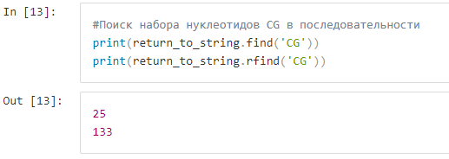
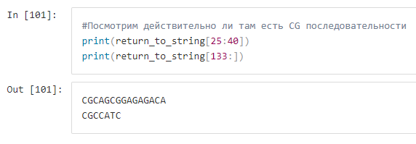
Основные методы строк: find и rfind
Исходная строка:
'GCTGGGGGGCTATAAAAAGAGGAGGCGCAGCGGAGAGACAGAGACGGACAAAGACCAAGAGAGCGAAACCAGAGAGGAGCAAGAAGCAGCAAACACCAGACCATTCTTTGACCGACTCCAGCATGGGCTCCTCCGCCATC'

Slide 28
Основные методы строк
Метод | Что делает
islower() | Состоит ли строка из символов в нижнем регистре
isupper() | Состоит ли строка из символов в верхнем регистре
isalnum() | Состоит ли строка из цифр или букв
isalpha() | Состоит ли строка из букв
isdigit() | Состоит ли строка из цифр
isspace() | Состоит ли строка из неотображаемых символов (символы табуляции, переноса строки, и т.п.)
istitle() | Начинаются ли слова в строке с заглавной буквы
startswith() | Начинается ли строка с заданного шаблона
endswith() | Заканчивается ли строка заданным шаблоном

Slide 29
Основные методы строк
Исходная строка:
'GCTGGGGGGCTATAAAAAGAGGAGGCGCAGCGGAGAGACAGAGACGGACAAAGACCAAGAGAGCGAAACCAGAGAGGAGCAAGAAGCAGCAAACACCAGACCATTCTTTGACCGACTCCAGCATGGGCTCCTCCGCCATC'

Slide 30
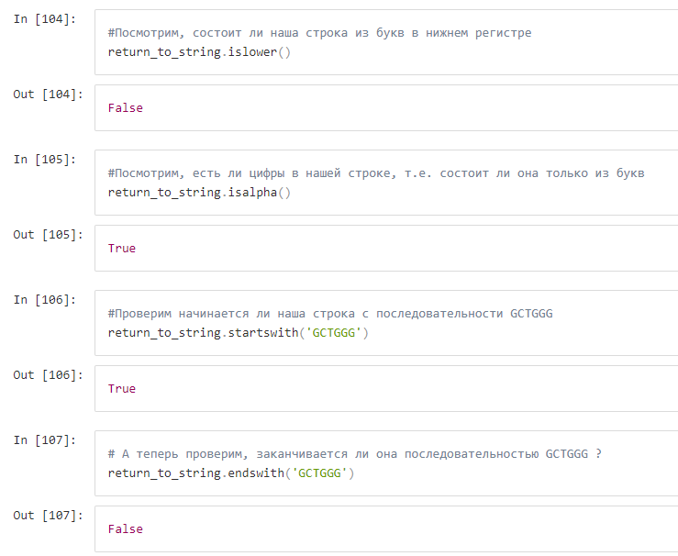
Основные методы строк

Slide 31
Основные методы строк
Метод | Что делает
capitalize() | Переводит первый символ строки в верхний регистр, а все остальные в нижний
swapcase() | Переводит символы нижнего регистра в верхний, а верхнего – в нижний
title() | Первую букву каждого слова переводит в верхний регистр, а все остальные в нижний
format() | Форматирование строки
upper() | Преобразование строки к верхнему регистру
lower() | Преобразование строки к нижнему регистру

Slide 32
Основные методы строк: capitalize
Исходная строка:
'GCTGGGGGGCTATAAAAAGAGGAGGCGCAGCGGAGAGACAGAGACGGACAAAGACCAAGAGAGCGAAACCAGAGAGGAGCAAGAAGCAGCAAACACCAGACCATTCTTTGACCGACTCCAGCATGGGCTCCTCCGCCATC'
После использования метода capitalize():
'Gctggggggctataaaaagaggaggcgcagcggagagacagagacggacaaagaccaagagagcgaaaccagagaggagcaagaagcagcaaacaccagaccattctttgaccgactccagcatgggctcctccgccatc'

Slide 33
Основные методы строк: swapcase
Исходная строка:
'GCTGGGGGGCTATAAAAAGAGGAGGCGCAGCGGAGAGACAGAGACGGACAAAGACCAAGAGAGCGAAACCAGAGAGGAGCAAGAAGCAGCAAACACCAGACCATTCTTTGACCGACTCCAGCATGGGCTCCTCCGCCATC'
После использования метода swapcase():
'gctggggggctataaaaagaggaggcgcagcggagagacagagacggacaaagaccaagagagcgaaaccagagaggagcaagaagcagcaaacaccagaccattctttgaccgactccagcatgggctcctccgccatc'

Slide 34
Форматирование строк
Метод | Что делает
< | Выравнивание объекта по левому краю
> | Выравнивание объекта по правому краю
= | Заполнитель будет после знака, но перед цифрами. Работает только с числовыми типами
^ | Выравнивание по центру

Slide 35
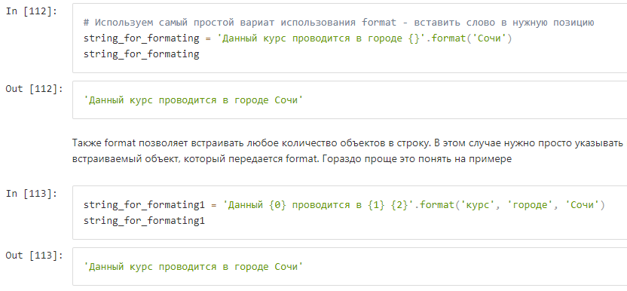
Форматирование строк: метод format

Slide 36
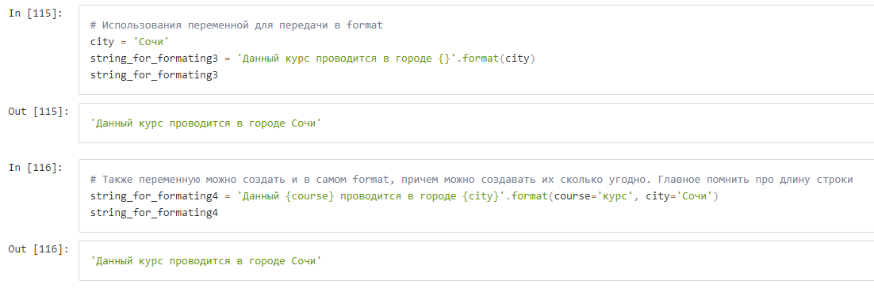
Форматирование строк: метод format

Slide 37
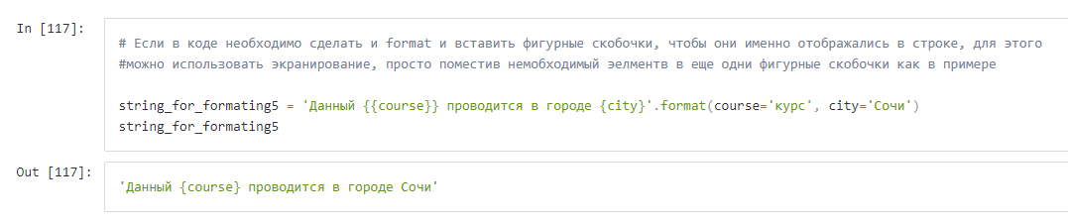
Форматирование строк: метод format

Slide 38
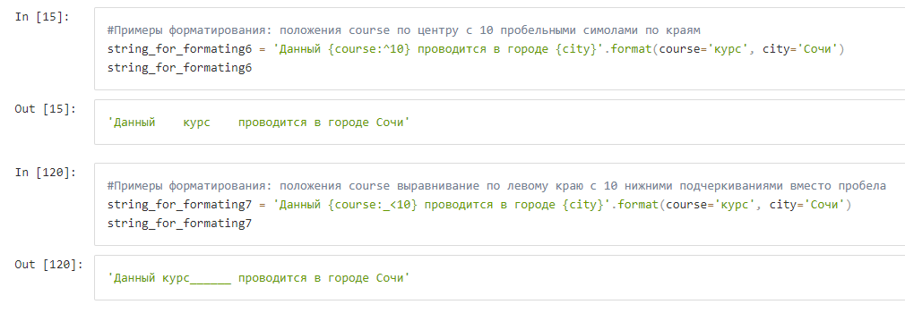
Форматирование строк: метод format

Slide 39
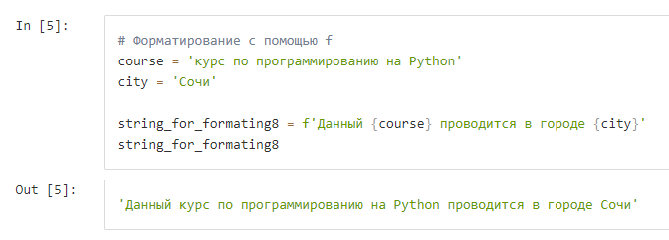
Форматирование строк:f-строки

